Slide 1

오라 우리가
여호와의 산에 올라
하나님의 전에 이르자

Slide 2
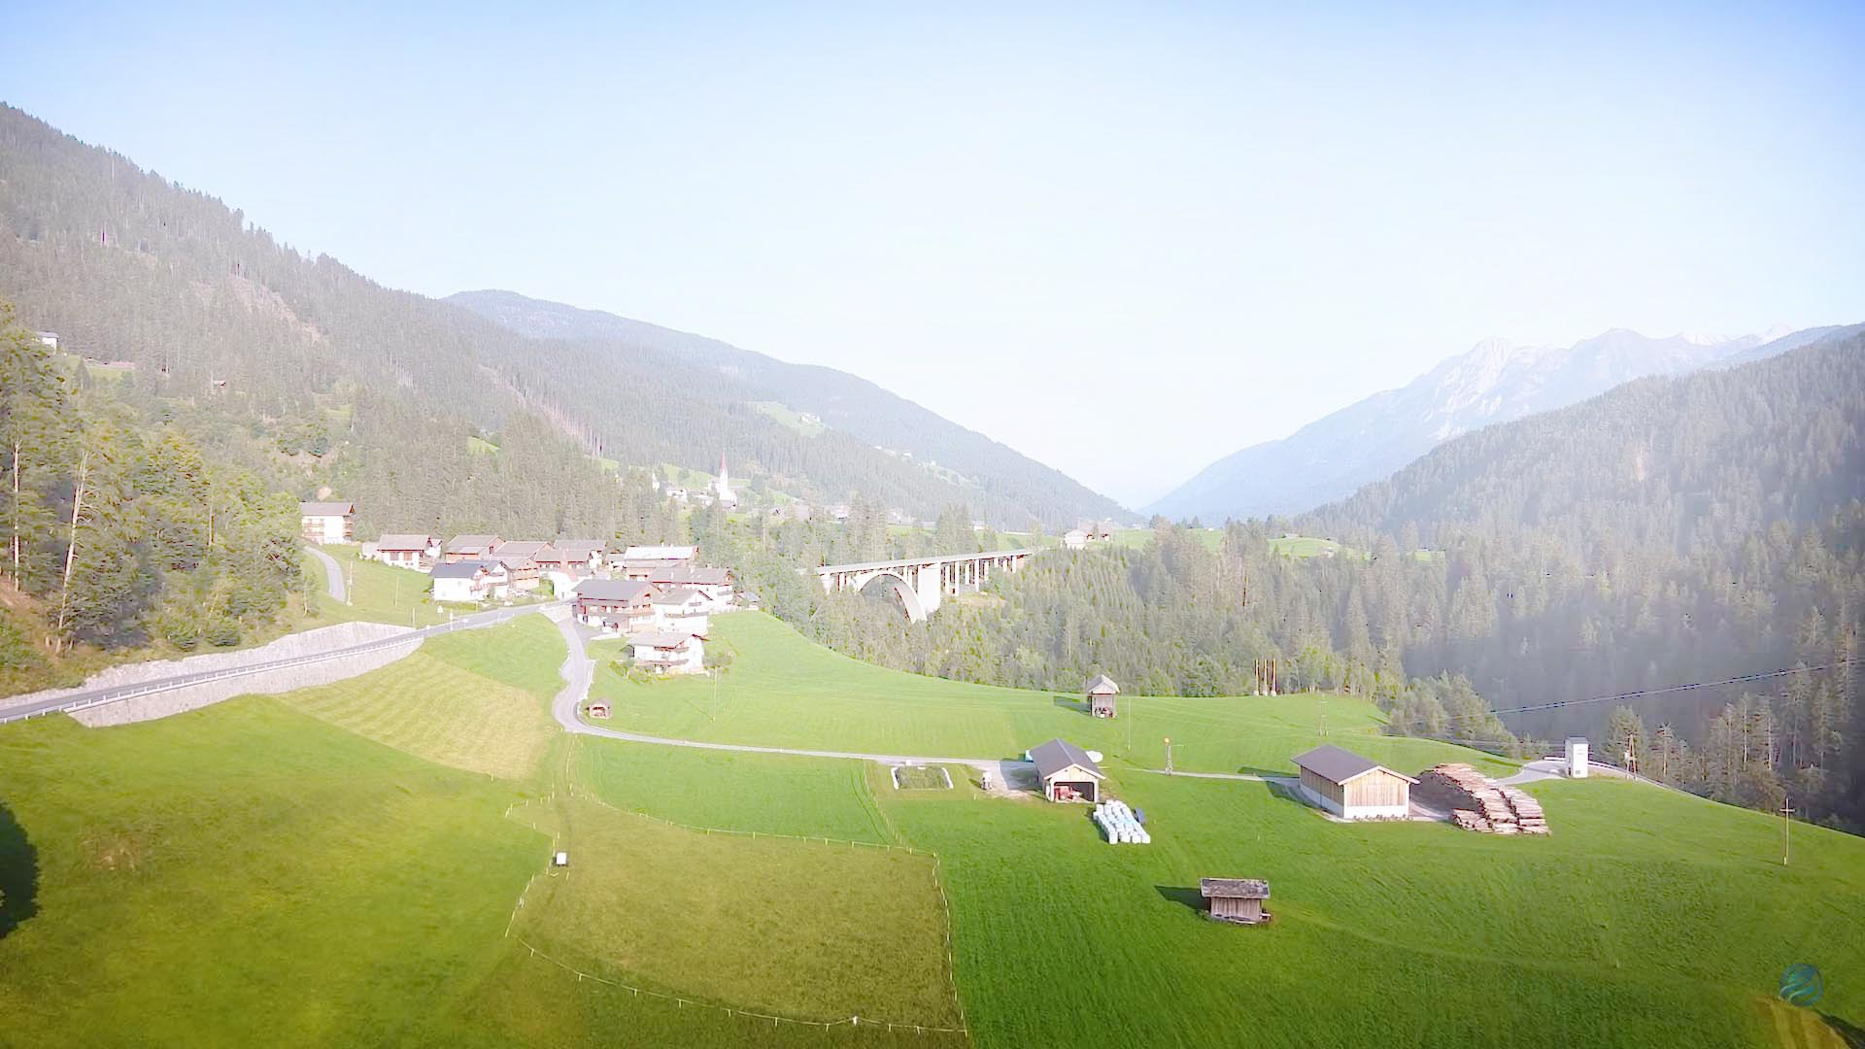
오라 우리가
여호와의 산에 올라
하나님의 전에 이르자

Slide 3
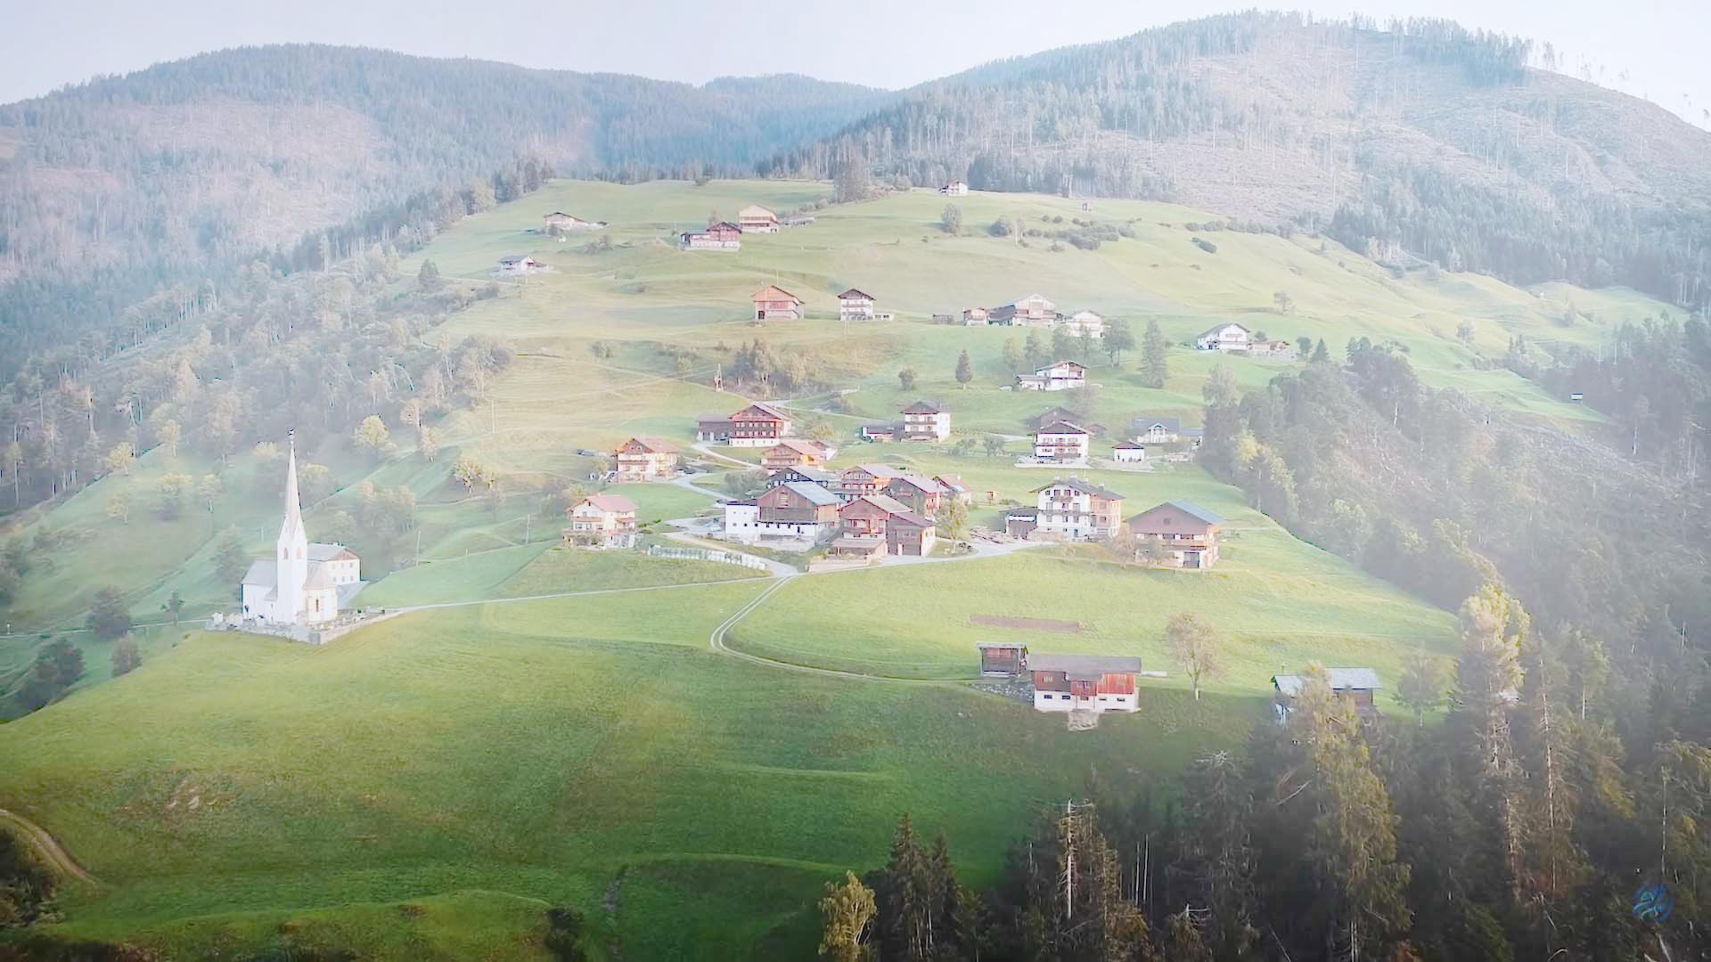
주님의 도를 배우고
주님의 길로 행하리

Slide 4
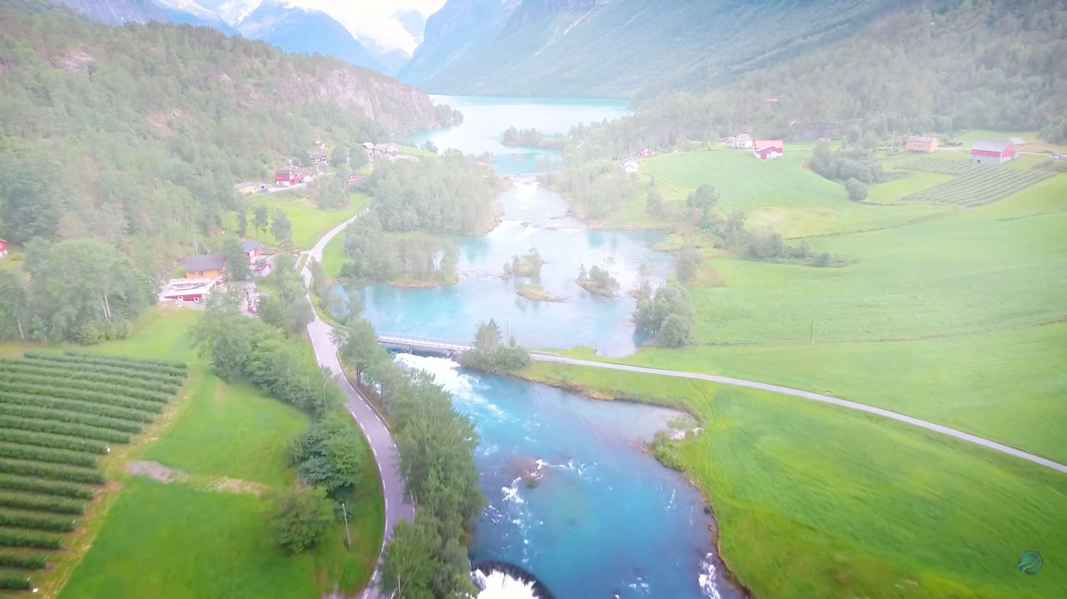
이는 율법이
시온에서 나오고

Slide 5
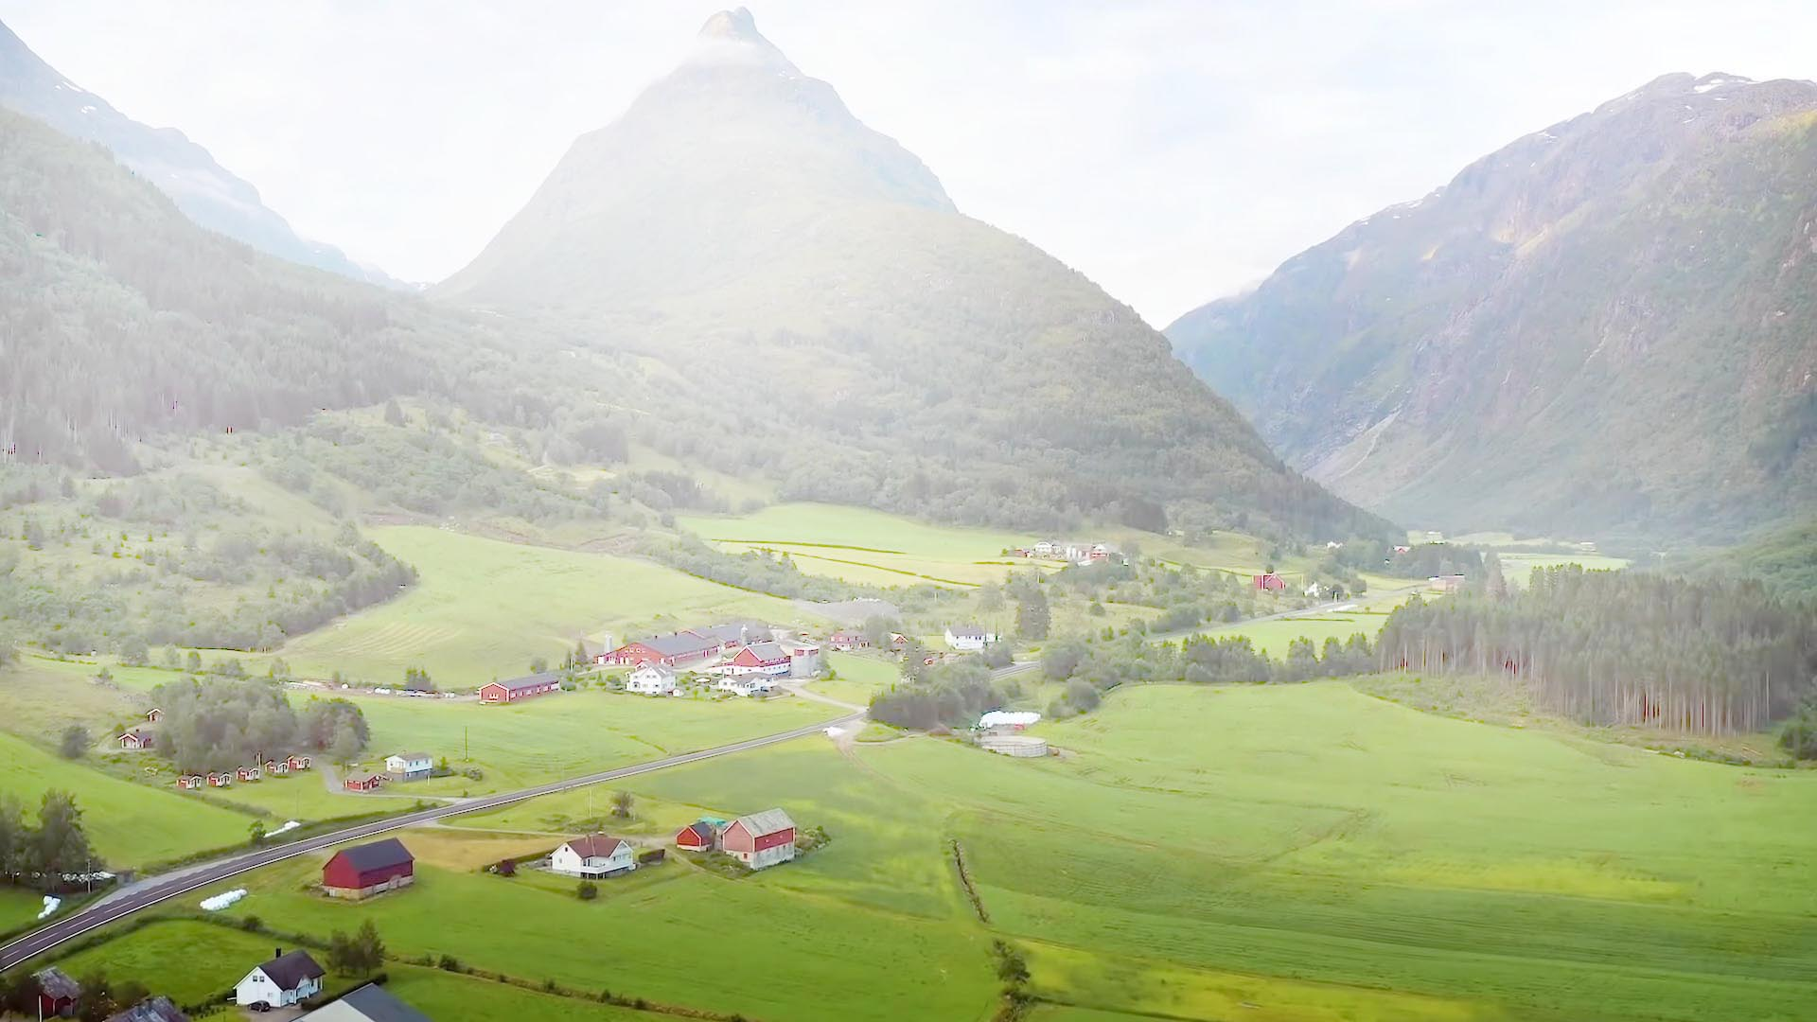
주의 말씀은
예루살렘에서--

